Slide 1
BÀI 2
NHỮNG VIỆC NÊN LÀM TRONG
GIỜ HỌC, GIỜ CHƠI

Slide 2
TIẾT 1

Slide 3
KHỞI ĐỘNG
Trò chơi: “Ném bóng”

Slide 4
KHÁM PHÁ – KẾT NỐI

Slide 5
Hoạt động 1
CHỈ RA NHỮNG VIỆC NÊN LÀM TRONG GIỜ HỌC, GIỜ CHƠI

Slide 6
Hoạt động 1
CHỈ RA NHỮNG VIỆC NÊN LÀM TRONG GIỜ HỌC, GIỜ CHƠI

Slide 7
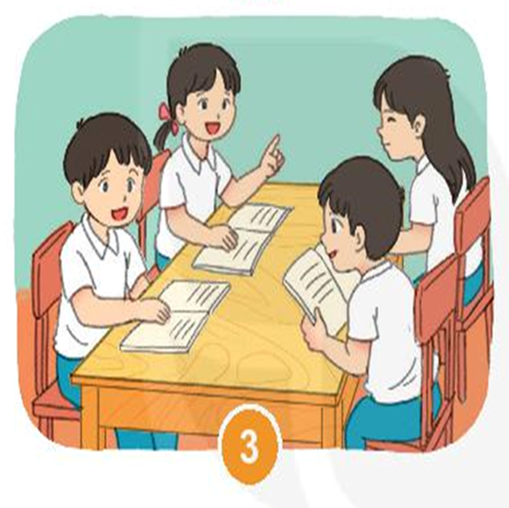
Những việc nên làm trong giờ học:

Slide 8
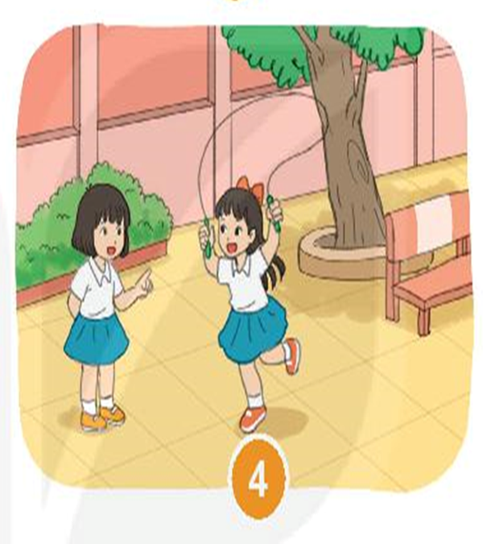
Những việc nên làm trong giờ chơi:

Slide 9
Hoạt động 3
Thảo luận nhóm đôi
Chia sẻ những việc em đã làm trong giờ học, giờ chơi

Slide 10
Hãy kể thêm những việc nên làm trong giờ học, giờ chơi mà em biết?

Slide 11
TỔNG KẾT
Những việc nên làm trong giờ học
Trật tự
Tập trung, lắng nghe thầy/cô giảng bài
Chơi các trò chơi lành mạnh, an toàn
Chơi ở những nơi an toàn như sân trường, hành lang lớp học…..
Giao tiếp lịch sự
Giữ vệ sinh chung, vứt rác đúng nơi quy định
Vào lớp đúng giờ

Slide 12
TỔNG KẾT
Những việc nên làm trong giờ chơi
Sử dụng thời gian chơi hữu ích
Chơi hòa đồng, không phân biệt
Chơi các trò chơi lành mạnh, an toàn
Chơi ở những nơi an toàn như sân trường, hành lang lớp học…..
Giao tiếp lịch sự
Giữ vệ sinh chung, vứt rác đúng nơi quy định
Vào lớp đúng giờ

Slide 13
TIẾT 2

Slide 14
KHỞI ĐỘNG

Slide 15
THỰC HÀNH

Slide 16
Hoạt động 3
Sắm vai xử lí tình huống
Bạn muốn nói chuyện
với em trong giờ học.
Bạn rủ em hái quả trong giờ chơi.

Slide 17
VẬN DỤNG

Slide 18
Hoạt động 4
Rèn luyện thay đổi hành vi chưa tích cực

Slide 19
TỔNG KẾT
Trong giờ học, giờ chơi cần:
+ Nói từ chối những việc không nên làm trong giờ học và giờ chơi.
+ Cần khuyên nhủ bạn không làm những việc không nên làm trong giờ học và giờ chơi.
+ Khuyên nhủ bạn không nên làm theo những việc không nên làm trong giờ học, giờ chơi.

Slide 20
TIẾT 3

Slide 21
KHỞI ĐỘNG

Slide 22
VẬN DỤNG

Slide 23
Hoạt động 5
Nhận xét những hành vi đã thay đổi của các bạn

Slide 24
Hoạt động 6
Chia sẻ những việc làm tích cực của em

Slide 25
TỔNG KẾT
Thông điệp:
Giờ học em cần tập trung nghe giảng, tích cực phát biểu ý kiến. Giờ chơi, em cùng các bạn chơi an toàn, thân thiện.

